Slide 1
Herança
Se você nasceu você herdou algo de seu pai/mãe

Slide 2
Definição
Na Programação Orientada a Objetos o significado de herança tem o mesmo significado para o mundo real. Assim como um filho pode herdar alguma característica do pai, na Orientação a Objetos é permitido que uma classe herde atributos e métodos da outra, tendo apenas uma restrição para a herança. Os modificadores de acessos das classes, métodos e atributos só podem estar com visibilidade public e protected para que sejam herdados.

Slide 3

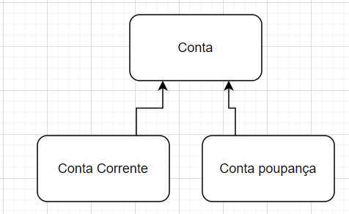
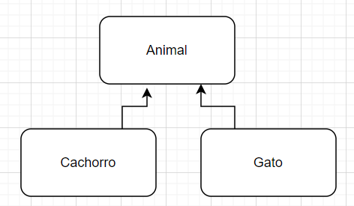
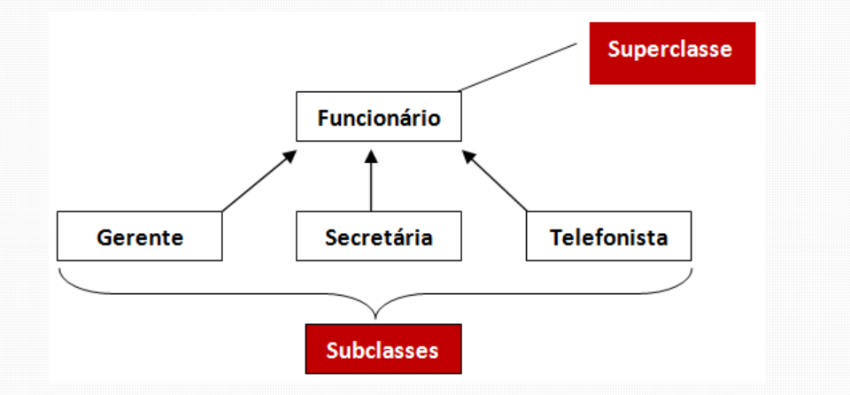
Exemplos
Contas bancarias
Funcionarios
Animais

Slide 4

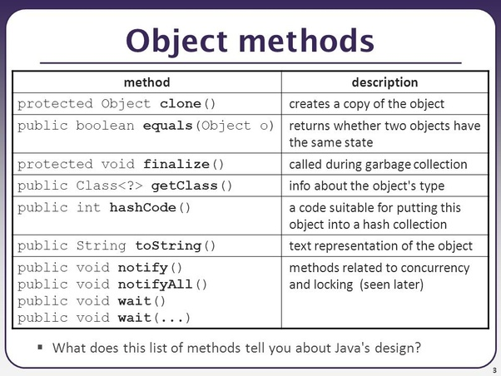
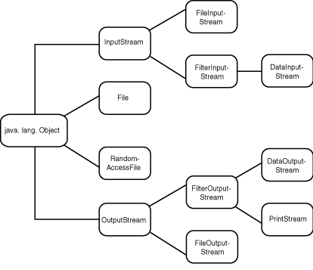
Object – Mãe de TODOS

Slide 5
Vamos praticar?

Slide 6
Exercicio
Crie uma classe Animal que obedeça à seguinte descrição:
possua os atributos nome (String), comprimento (float), número de patas (int), cor (String), ambiente (String) e velocidade média (float)
Crie um método construtor que receba por parâmetro os valores iniciais de cada um dos atributos e atribua-os aos seus respectivos atributos.
Crie os métodos get e set para cada um dos atributos.
Crie um método dados, sem parâmetro e do tipo void, que, quando chamado, imprime na tela uma espécie de relatório informando os dados do animal.

Slide 7
Exercicio
Crie uma classe Peixe que herde da classe Animal e obedeça à seguinte descrição:
possua um atributo caracteristica(String)
Crie um método construtor que receba por parâmetro os valores iniciais de cada um dos atributos (incluindo os atributos da classe Animal) e atribua-os aos seus respectivos atributos.
Crie ainda os métodos get e set para o atributo caracteristica.
Crie um método dadosPeixe sem parâmetro e do tipo void, que, quando chamado, imprime na tela uma espécie de relatório informando os dados do peixe (incluindo os dados do Animal e mais a característica).

Slide 8
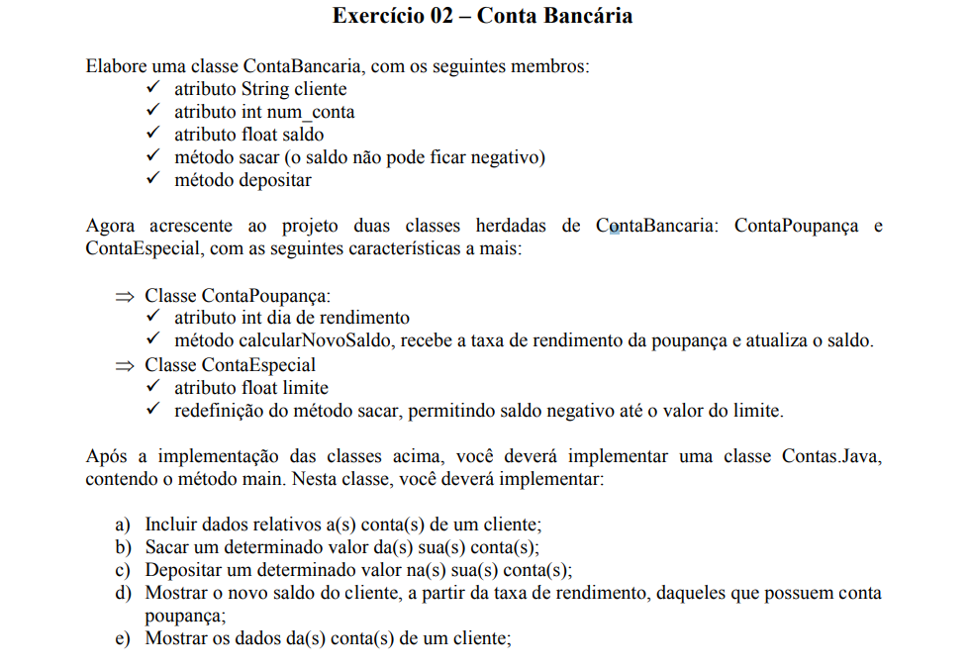
Exercício de casa

